Slide 1
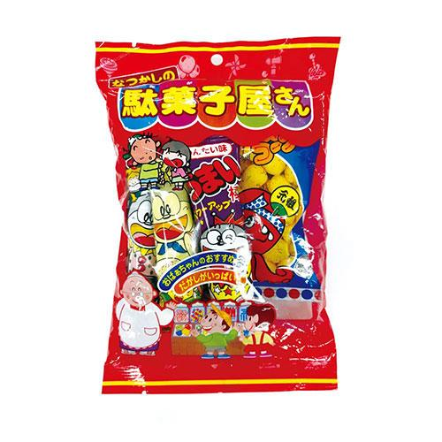
【提案書】
なつかしの駄菓子屋さんいろいろパック ※税率8％
人気の駄菓子を詰め合わせたなつかし駄菓子屋さんいろいろパック。子供の頃の昔懐かしい味わいがぎゅっと詰まっています。ファミリー向けイベントのノベルティ用などにおすすめです。※こちらの商品は、最小ロット数単位（倍数）のみの承りになります。
特徴
納期
納期スペース
仕様
包装 : 袋入り
備考 : <セット内容>お菓子7個
お見積
お見積りスペース

